Slide 1
JOCELYN MICHELL BAC RODRIGUEZ
GRADO 2DO BASICO

Slide 2
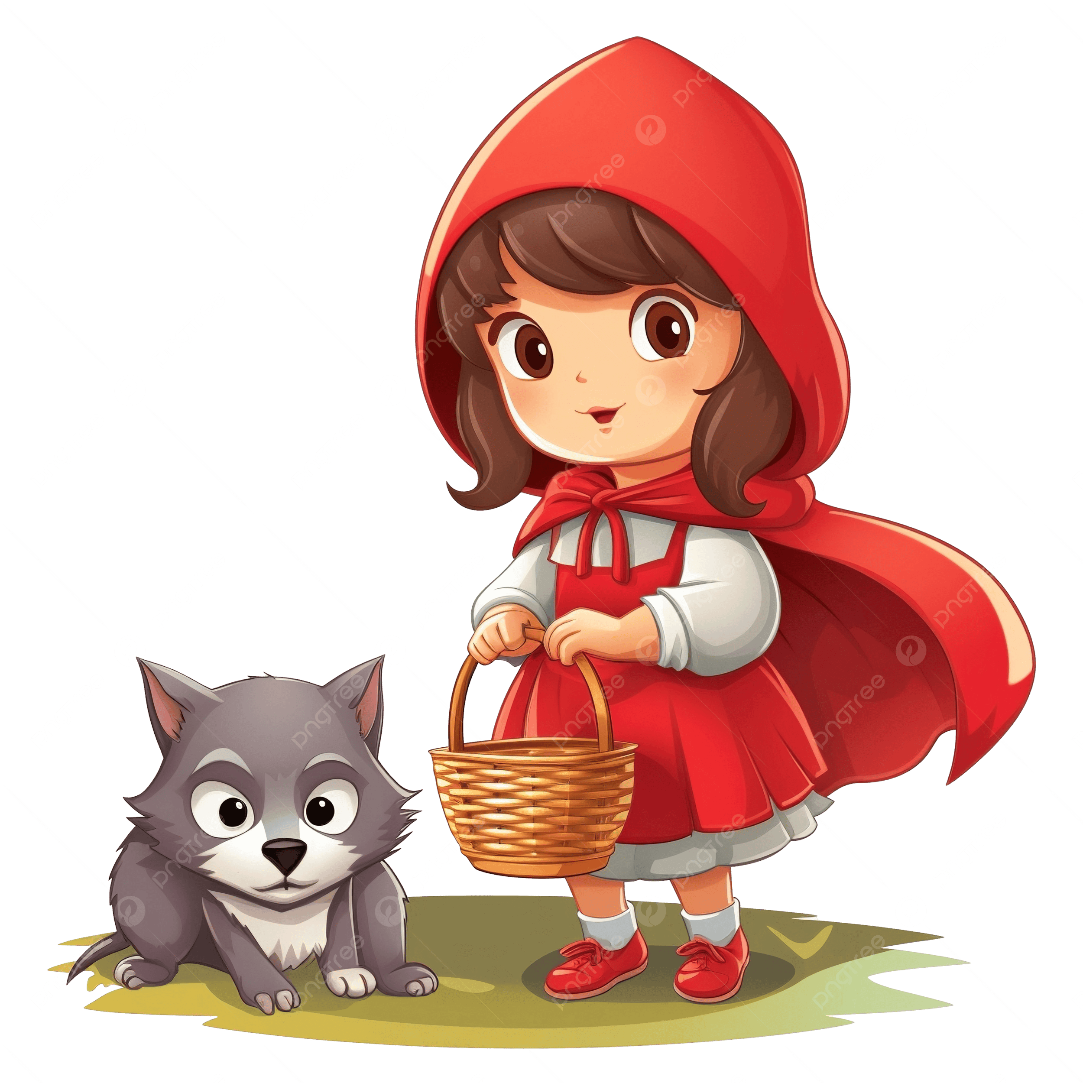
Hola soy michell y me Gucci prada Emerson galvez porque esta todo que ver como pa miguelona
Hola vvs ya me voy a acosar a Emerson y a vigilarlo que no este con otra.

